Slide 1


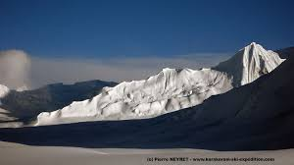

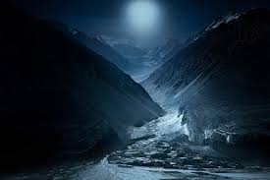
Институт физики Земли РАН РФ, Институт геофизических исследований МЭ РК
СЕЙСМИЧНОСТЬ И ПОЛЕ ПОГЛОЩЕНИЯ S-ВОЛН В РАЙОНЕ ГИНДУКУША: ПРОЦЕССЫ ДЕГИДРАТАЦИИ И МИГРАЦИИ ГЛУБИННЫХ ФЛЮИДОВ
¹⁾Копничев Ю.Ф. , ²⁾Соколова И.Н.
¹⁾Институт физики Земли РАН, Москва, Россия
²⁾Институт геофизических исследований МЭ РК, Алматы, Казахстан

Slide 2
Институт физики Земли РАН РФ, Институт геофизических исследований МЭ РК
Содержание
Использованные материалы – записи станции AAK на эпицентральных расстояниях 700-800 км.
Методика обработки – отношения максимальных амплитуд волн S и P для разных диапазонов глубин.
3. Анализ данных – пространственно-временные вариации поля поглощения поперечных волн в районе Гиндукуша.
4. Заключение.

Slide 3
Институт физики Земли РАН РФ, Институт геофизических исследований МЭ РК
Параметры землетрясений с М≥7.0 с 1900 г. в районе Гиндукуша
Дата | ° N | ° E | h, км | M
24.10.1908 | 36.5 | 70.5 | 220 | 7.0
07.07.1909 | 36.5 | 70.5 | 230 | 7.6
04.07.1911 | 36.0 | 70.5 | 190 | 7.4
15.11.1921 | 36.12 | 70.72 | 152 | 7.6
01.02.1929 | 36.46 | 70.93 | 208 | 7.0
04.03.1949 | 36.0 | 70.5 | 230 | 7.4
14.03.1965 | 36.40 | 70.71 | 210 | 7.5
30.07.1974 | 36.37 | 70.73 | 210 | 7.1
30.12.1983 | 36.39 | 70.71 | 215 | 7.4
29.07.1985 | 36.16 | 70.86 | 100 | 7.4
09.08.1993 | 36.33 | 70.87 | 211 | 7.0
03.03.2002 | 36.50 | 70.48 | 225 | 7.4
26.10.2015 | 36.53 | 70.36 | 231 | 7.5

Slide 4
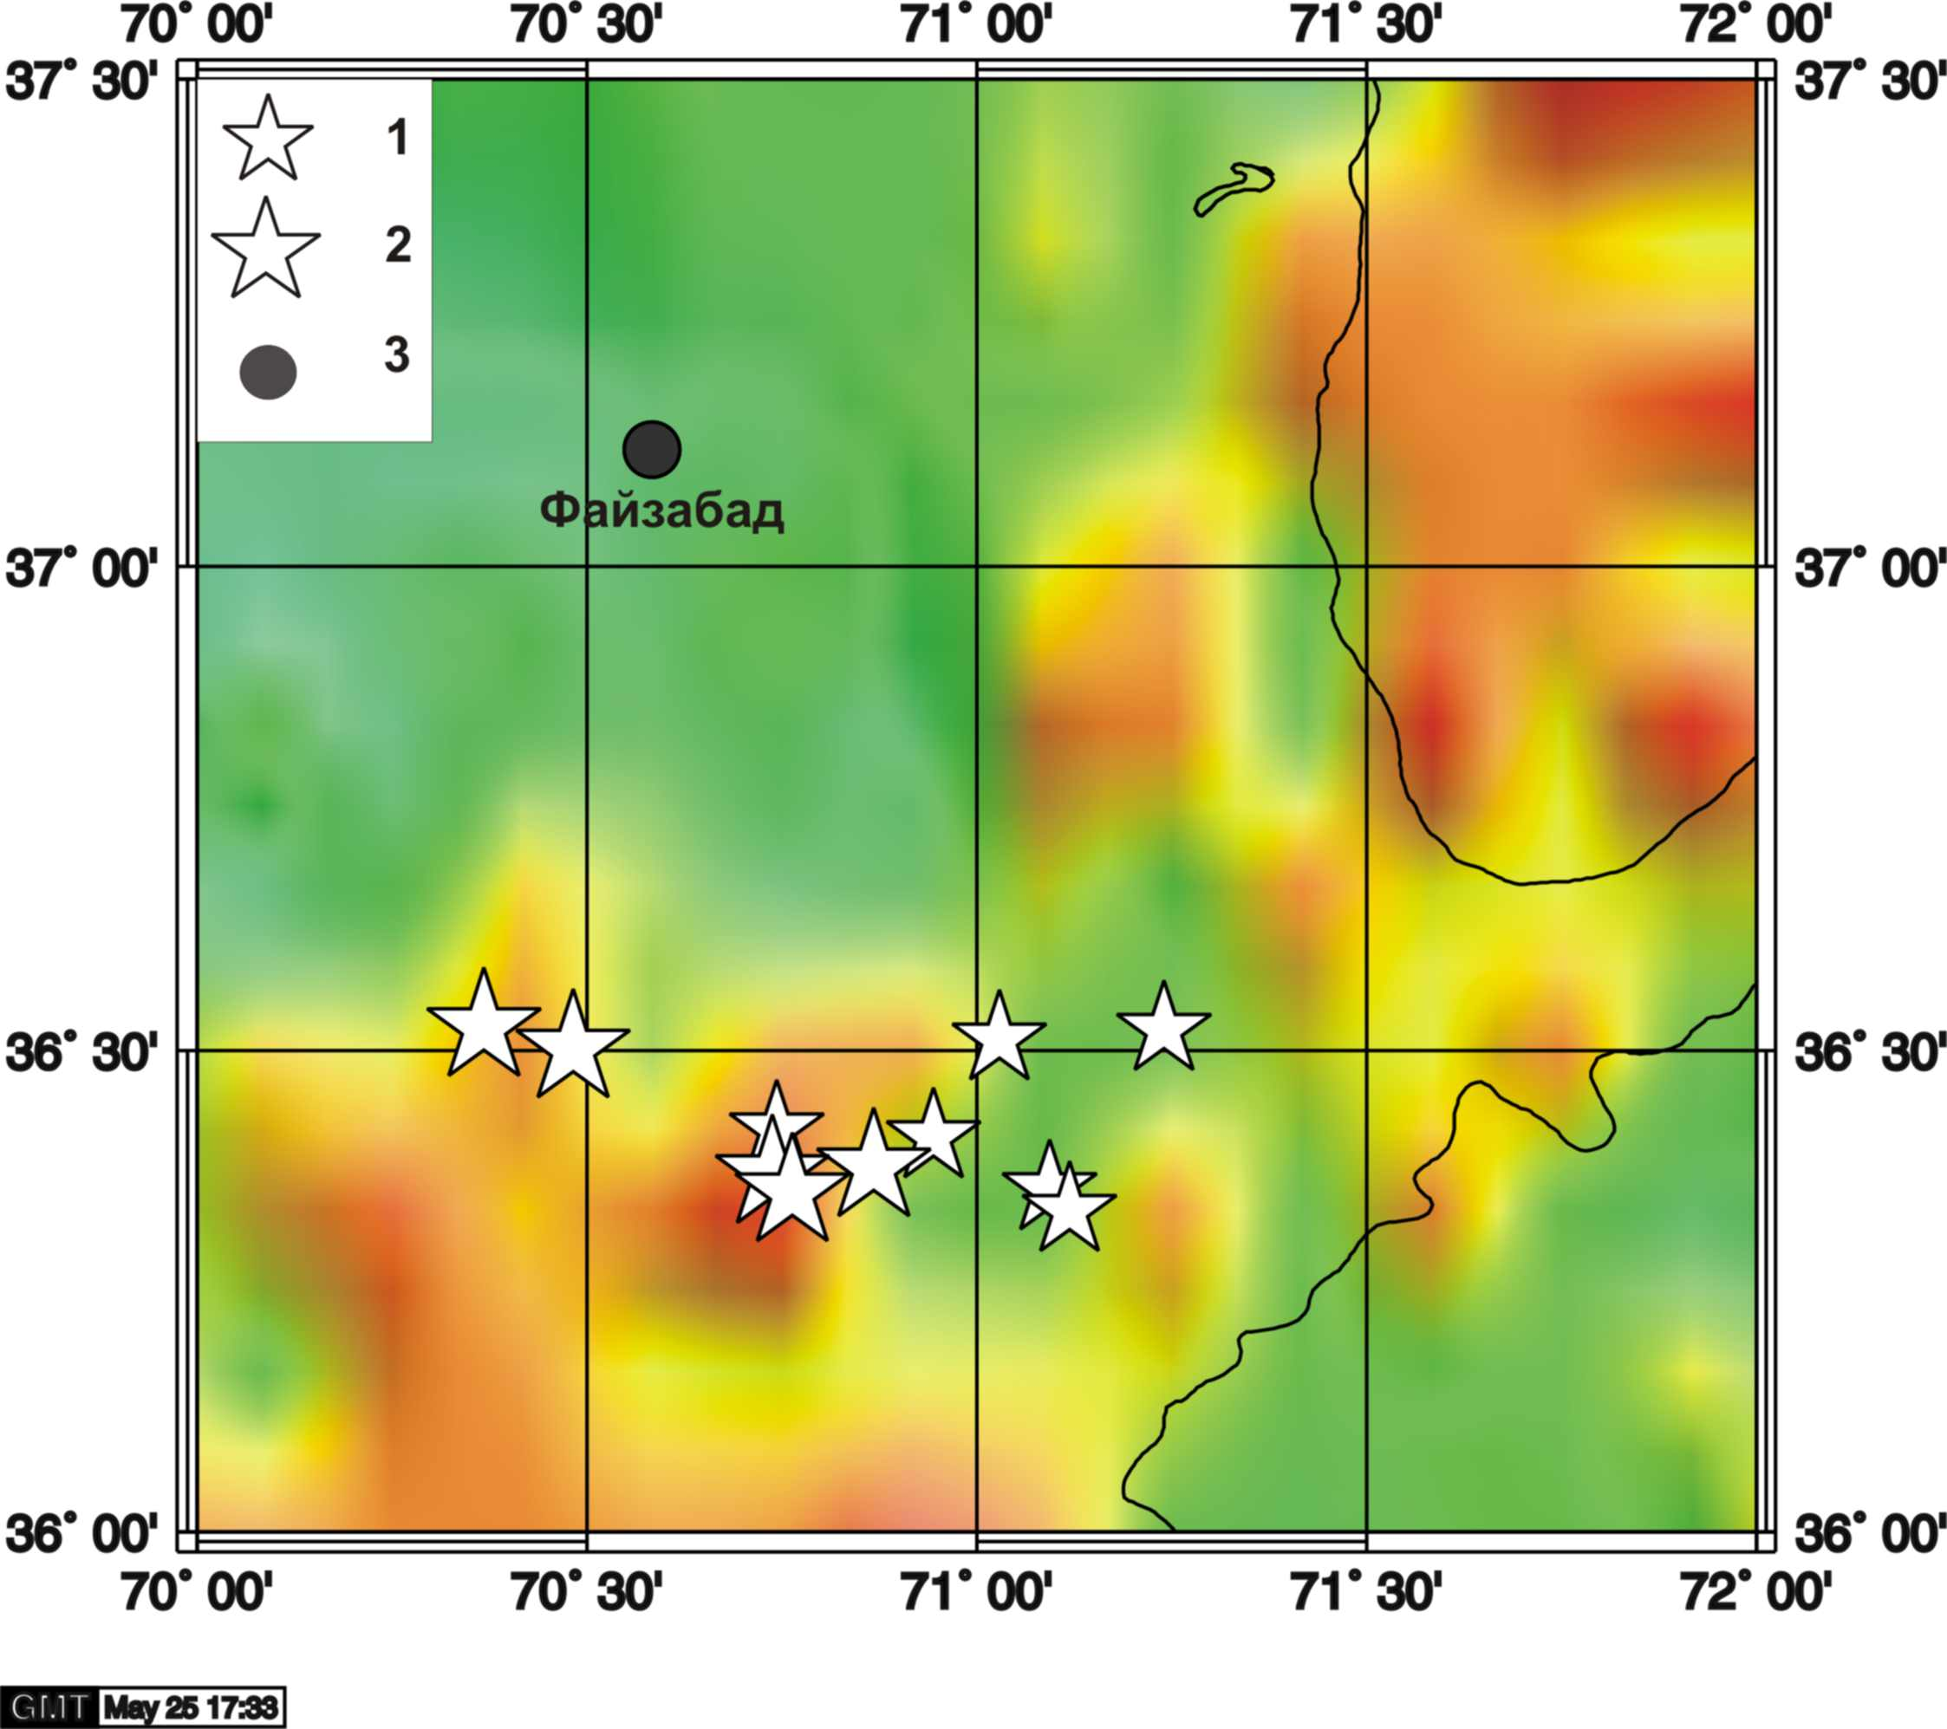
Институт физики Земли РАН РФ, Институт геофизических исследований МЭ РК
Гистограмма распределения по глубине количества сильных землетрясений (М≥6.5) в районе Гиндукуша.
Эпицентры сильных землетрясений (М ≥ 6.5), произошедших на глубинах h > 100 км начиная с 1973 г.
1 – M = 6.5‒6.9; 2 ‒ M ≥ 7.0; 3 – города (здесь и ниже).

Slide 5
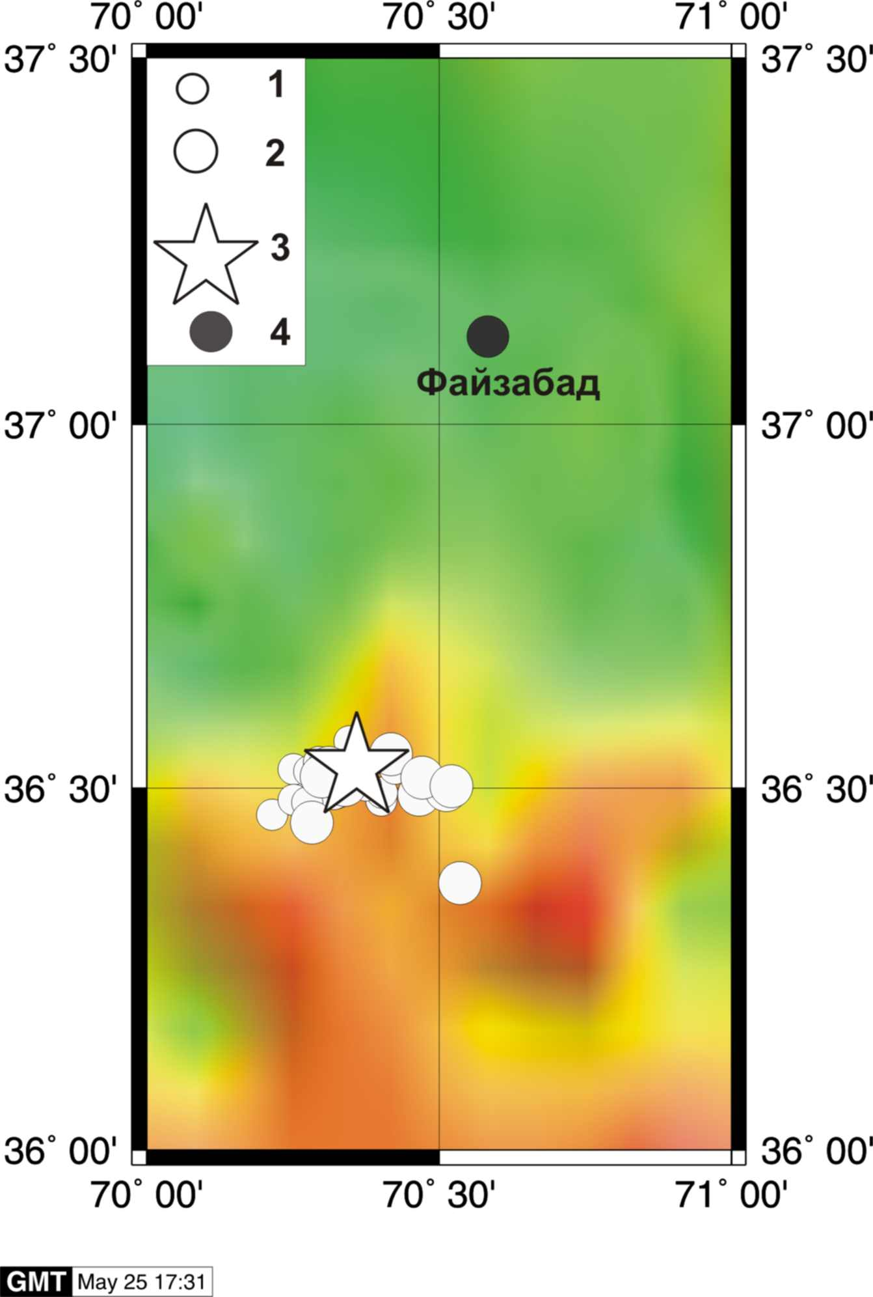
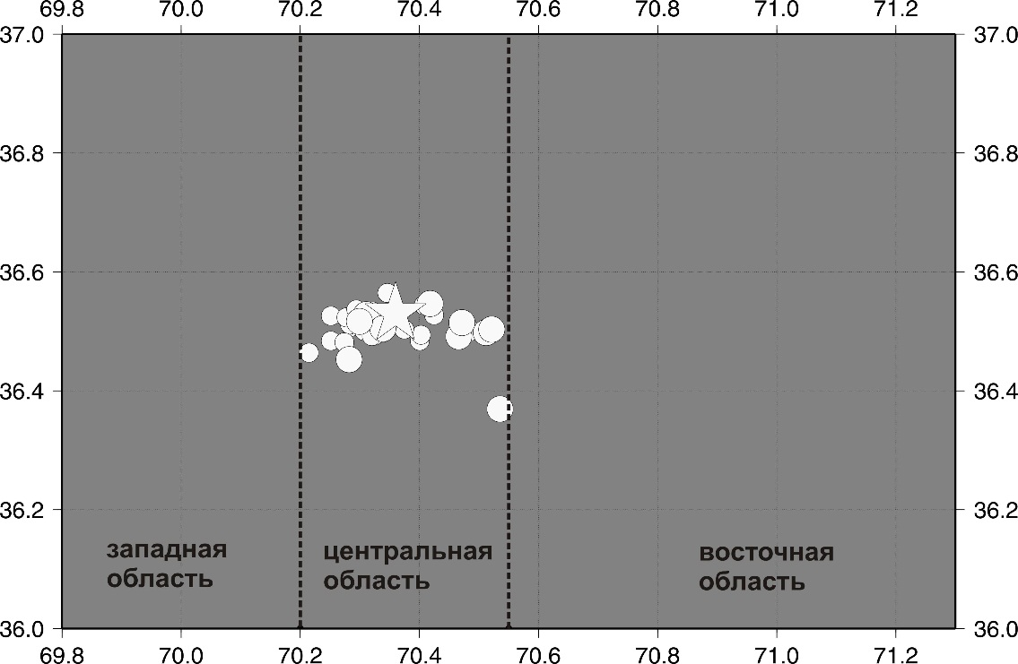
Институт физики Земли РАН РФ, Институт геофизических исследований МЭ РК
Схема разделения на западную, центральную и восточную области.
Расположение афтершоков землетрясения 26.10.2015 г. (в плане). 1 – M = 4.0‒4.4; 2 – M ≥ 4.5; 3 – эпицентр землетрясения 26.10.2015 г.

Slide 6
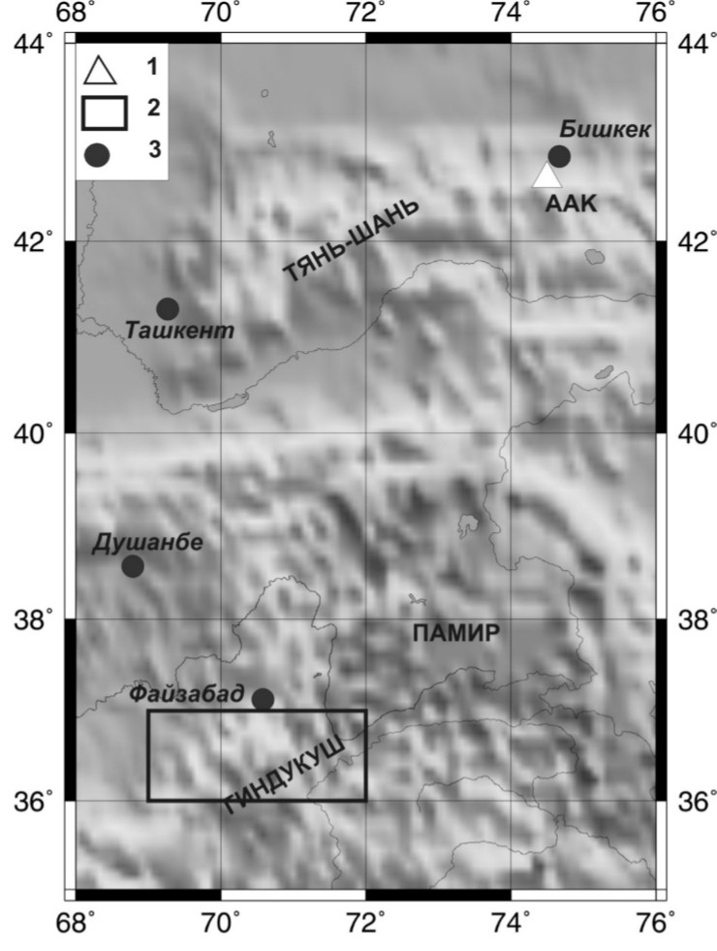
Институт физики Земли РАН РФ, Институт геофизических исследований МЭ РК
Карта района исследований.
1 – сейсмическая станция; 2 – очаговая область.

Slide 7
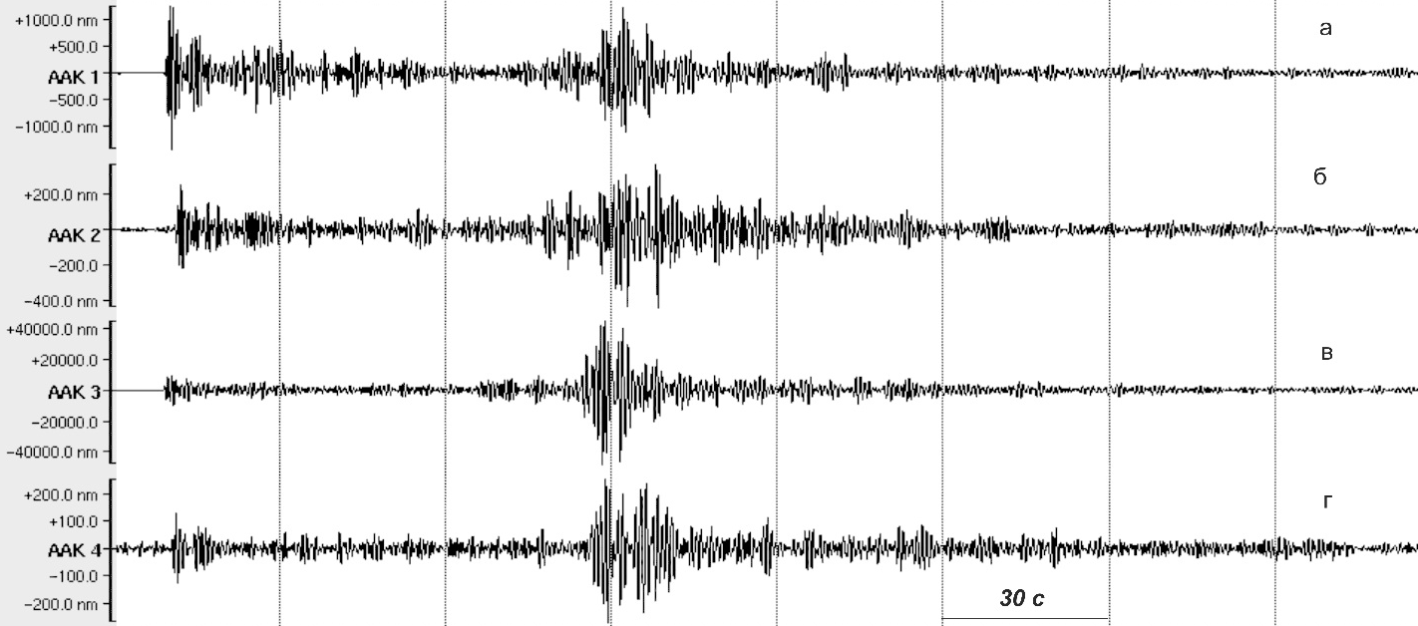
Институт физики Земли РАН РФ, Институт геофизических исследований МЭ РК
Примеры сейсмограмм глубокофокусных гиндукушских землетрясений. Ст. AAK, канал 1.25 Гц.
а – 01.03.2014 г., 36.60° N, 70.49° E, h=250 км.
б – 11.05.2015 г., 36.49° N, 70.30° E, h=212 км.
в – 29.07.2013 г., 36.50° N, 70.54° E, h=207 км.
г – 10.08.2015 г., 36.50° N, 70.45° E, h=155 км.

Slide 8
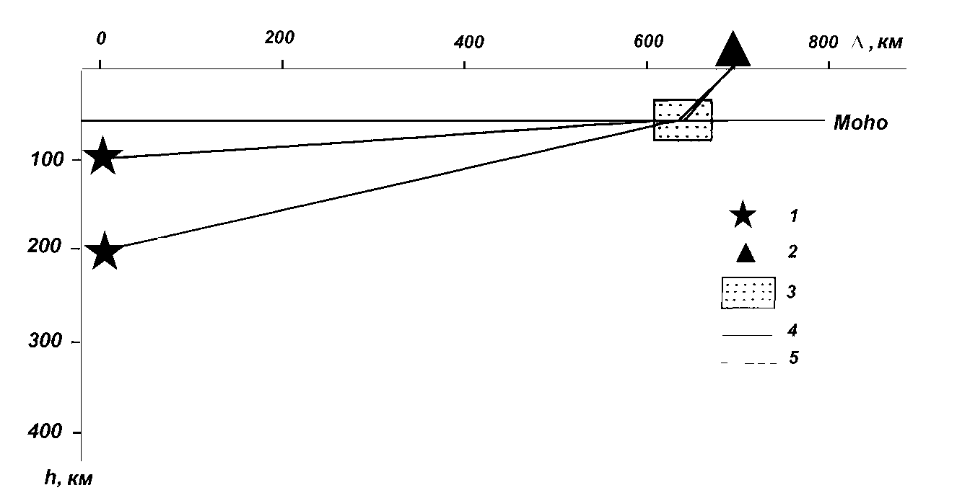
Институт физики Земли РАН РФ, Институт геофизических исследований МЭ РК
1 - гипоцентры землетрясений, 2 – сейсмическая станция. 3 – зона высокого поглощения в нижней коре и верхах мантии в районе станции.
Трассы лучей прямых S- и P-волн (4)

Slide 9
Институт физики Земли РАН РФ, Институт геофизических исследований МЭ РК
Проводилась узкополосная фильтрация записей (использовался фильтр с центральной частотой 1.25 Гц и полосой пропускания 2/3 октавы на уровне 0.7 от максимума). Измерялись отношения максимальных амплитуд в Р- и S-волнах (параметр lg(AS/AP), который для краткости обозначим как S/P). Увеличение параметра S/P соответствует уменьшению эффективного поглощения короткопериодных поперечных волн и наоборот.
На уровень параметра S/P существенно влияют диаграммы направленности излучения S- и P-волн, а также неоднородности поля поглощения в области регистрирующей станции. Для учета роли первого фактора мы проводили осреднение параметров S/P в каждом диапазоне глубин. Роль второго фактора состоит в том, что при использовании записей одной и той же станции для гипоцентров на разных глубинах лучи могут проходить разные отрезки пути в некоторой неоднородности высокого поглощения.
Оценки показывают, что в районе станции зоны Френеля для разных глубин гипоцентров (в диапазоне 100-250 км) в значительной степени пересекаются, поэтому неоднородности поля поглощения здесь не оказывают существенного влияния на вариации параметра S/P.
Оценка смещения лучей на границе М от гиндукушских землетрясений с разными глубинами очагов
h, км | ik° | rk, км | lk, км
170 | 48.3 | 56.1 | 75.0
200 | 47.7 | 54.9 | 74.3
220 | 47.3 | 54.2 | 73.7
250 | 46.5 | 52.6 | 72.6
Примечание. Здесь ik – угол луча с вертикалью (в коре), rk - снос луча в коре, lk – длина отрезка луча в коре.

Slide 10
Институт физики Земли РАН РФ, Институт геофизических исследований МЭ РК
западная и центральная области
восточная область
Временные вариации параметра S/P250. Здесь и ниже – показаны средние значения и доверительные интервалы на уровне 0.7. Горизонтальные риски – интервалы осреднения данных. Залитый значок – данные по афтершокам землетрясения 26.10.2015 г.

Slide 11
Институт физики Земли РАН РФ, Институт геофизических исследований МЭ РК
западная
центральная
Временные вариации параметра S/P220.
восточная область

Slide 12
Институт физики Земли РАН РФ, Институт геофизических исследований МЭ РК
центральная
восточная область
Временные вариации параметра S/P200

Slide 13
Институт физики Земли РАН РФ, Институт геофизических исследований МЭ РК
центральная
восточная область
Временные вариации параметра S/P170.

Slide 14
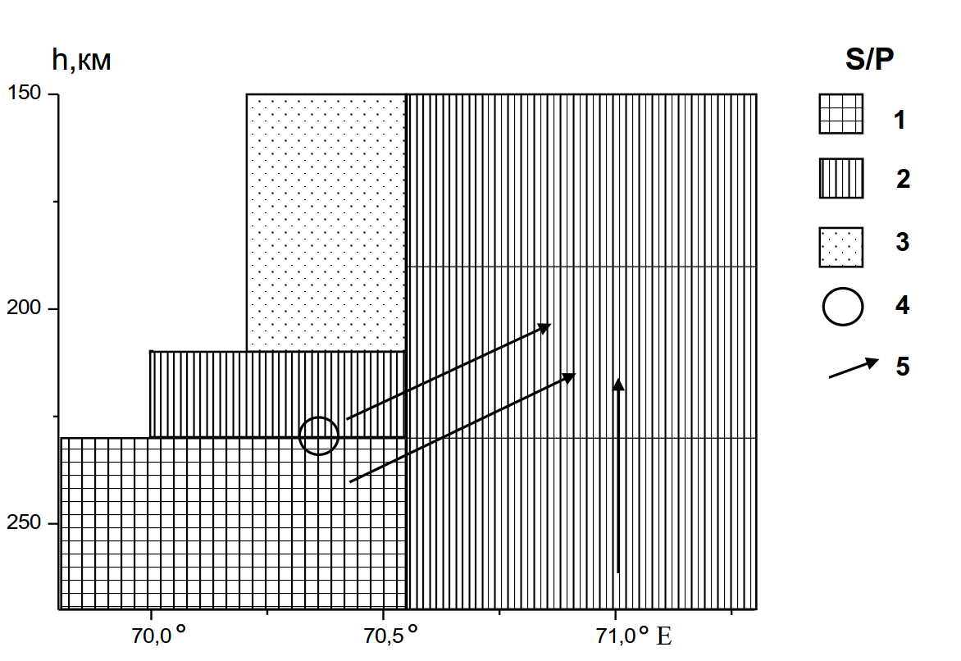
Институт физики Земли РАН РФ, Институт геофизических исследований МЭ РК
Карта поля поглощения в области Гиндукуша (данные за 01.01.2013-25.10.2015 гг.). Поглощение: 1 – повышенное, 2 – промежуточное, 3 – пониженное. 4 –гипоцентр землетрясения 26.10.2015 г. 5 – предполагаемые направления миграции флюидов.

Slide 15
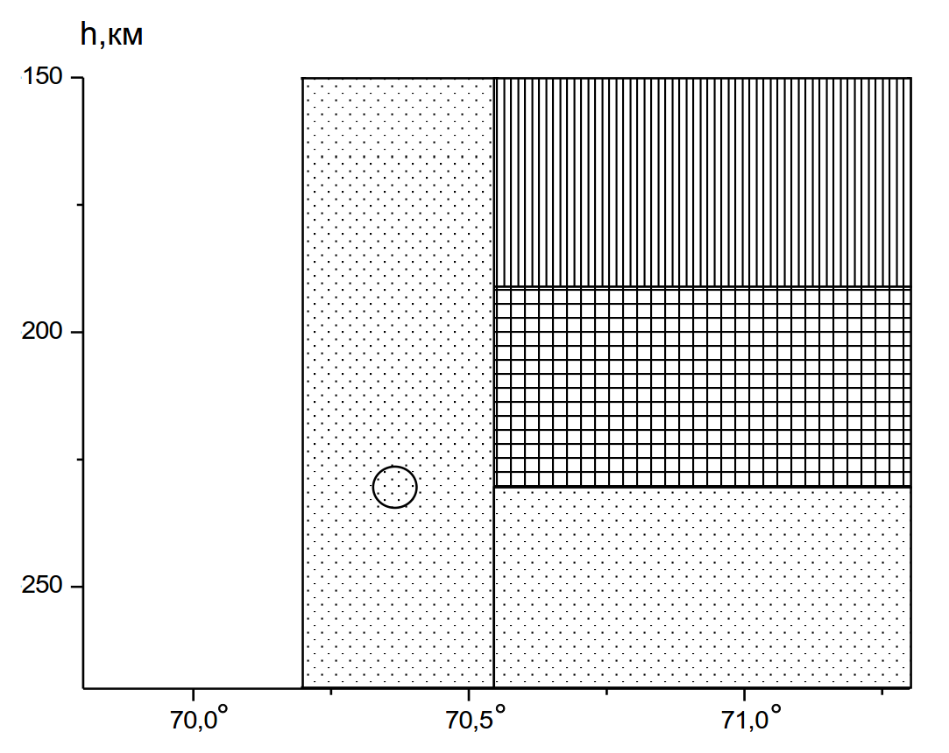
Институт физики Земли РАН РФ, Институт геофизических исследований МЭ РК
Карта поля поглощения в области Гиндукуша (данные за 26.10.2015 – 31.03.2016 гг.). Поглощение: 1 – повышенное, 2 – промежуточное, 3 – пониженное. 4 –гипоцентр землетрясения 26.10.2015 г. 5 – предполагаемые направления миграции флюидов.

Slide 16
Институт физики Земли РАН РФ, Институт геофизических исследований МЭ РК
Зависимость параметра S/P от расстояния для событий, произошедших после землетрясения 26.10.2015 в восточной области (глубины 211-230 км).
Важно отметить очень быстрое падение величин S/P в гиндукушской зоне по сравнению с очаговыми зонами многих сильных и сильнейших неглубоких землетрясений.

Slide 17
Институт физики Земли РАН РФ, Институт геофизических исследований МЭ РК
ВЫВОДЫ
Исследованы пространственно-временные вариации поля поглощения поперечных волн в районе Гиндукуша на основе использования отношений максимальных амплитуд в волнах S и P по записям глубокофокусных землетрясений, произошедших в диапазоне глубин 151-270 км. Данные были получены станцией AAK в 1993‒2016 гг. на эпицентральных расстояниях ~700‒800 км.
Установлено, что в 1993-2015 гг. в зоне глубокофокусной сейсмичности имели место существенные пространственные вариации поглощения S-волн в разных диапазонах глубин. В то же время значительные временные вариации параметра S/P зарегистрированы только на глубинах 211-270 км.
Показано, что в 2013‒2015 гг., перед сильнейшим землетрясением 26.10.2015 г. (M_{w} = 7.5, h = 231 км) самое слабое поглощение наблюдалось для гипоцентров, расположенных над очаговой зоной, на глубинах 151‒210 км, а самое высокое - на глубинах 231‒270 км.
После землетрясения поглощение резко уменьшилось на глубинах 231‒270 км и увеличилось в диапазоне глубин 191‒230 км.
Предполагается, что обнаруженные эффекты связаны с процессами дегидратации мантийных пород, а также миграции глубинных флюидов. Указанные процессы давно известны в зонах субдукции, однако там они происходят на значительно меньших глубинах (обычно – до 70 км). Это связано с гораздо большим разогревом земной коры и верхов мантии в зонах субдукции. В конечном счете эти процессы ведут к уменьшению потенциальной энергии нашей планеты.

